Slide 1
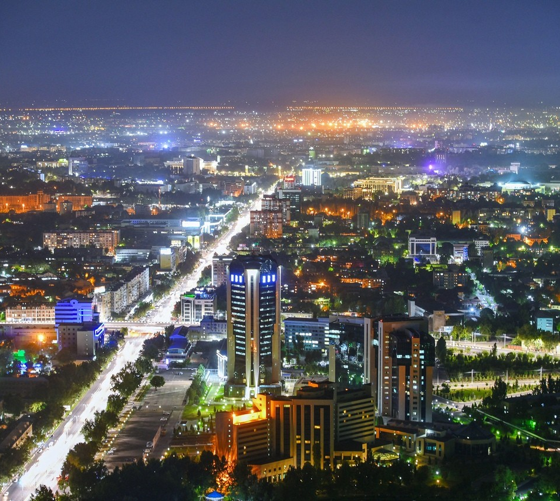
МОЯ РОДИНА — УЗБЕКИСТАН
Мой родной
город —
Ташкент
Тошназаров Темурбек
Факультет информационных технологий · 210-группа
Фото: Guidecity / Wikimedia Commons / CC BY-SA 4.0
Notes:
Тема и данные студента сохранены из исходной презентации.
Фото: Tashkent skyline 2019.jpg — Guidecity, CC BY-SA 4.0. https://commons.wikimedia.org/wiki/File:Tashkent_skyline_2019.jpg Лицензия: https://creativecommons.org/licenses/by-sa/4.0

Slide 2
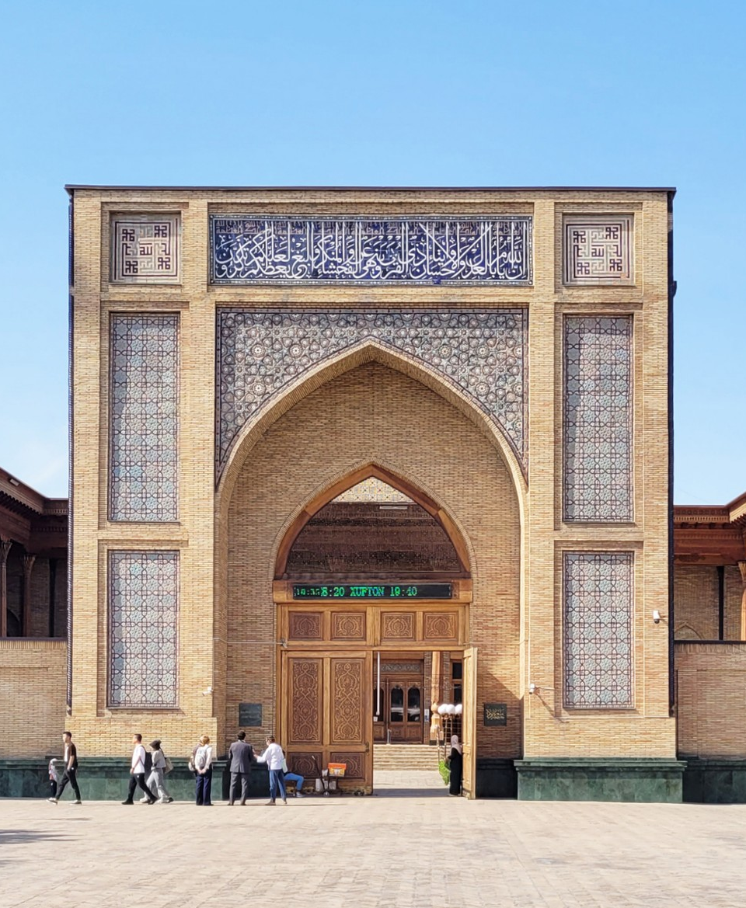
02 / ИСТОРИЯ
Город с историей
Более 2200 лет
Ташкент известен с древности. В разные эпохи его называли Чач, Шаш и Бинкат.
Город рос на перекрёстке торговых путей и со временем стал столицей Узбекистана.
Фото: Bgag / Wikimedia Commons / CC0
Notes:
История города и 2200-летие: https://whc.unesco.org/en/tentativelists/5500/
Фото: Hazrati Imam Mosque 01.jpg — Bgag, CC0. https://commons.wikimedia.org/wiki/File:Hazrati_Imam_Mosque_01.jpg Лицензия: http://creativecommons.org/publicdomain/zero/1.0/deed.en

Slide 3
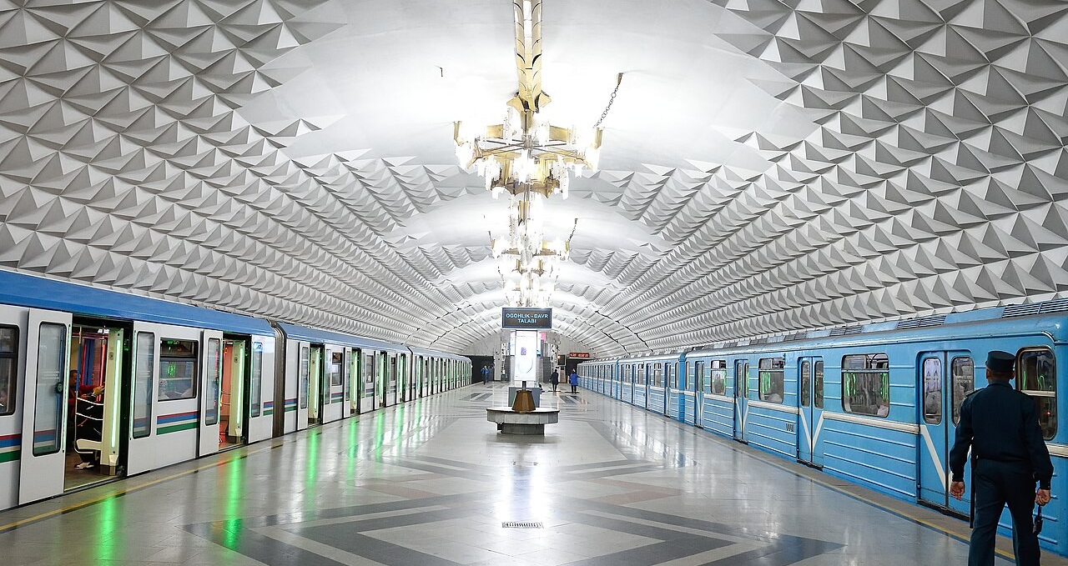
03 / ГОРОДСКИЕ ФАКТЫ
Метро, которое хочется рассматривать
1977
год открытия
первой линии
Сегодня метро — и транспорт, и знакомство с архитектурой города.
Фото: Tim Adams / Wikimedia Commons / CC BY 4.0
03 / 13
Notes:
Открытие первой линии в 1977 году: https://www.dkm.gov.uz/uz/toskent-metropoliteni
Фото: Beruni station of Tashkent Metro on Uzbekistan Line in Tashkent Uzbekistan.jpg — Tim Adams, CC BY 4.0. https://commons.wikimedia.org/wiki/File:Beruni_station_of_Tashkent_Metro_on_Uzbekistan_Line_in_Tashkent_Uzbekistan.jpg Лицензия: https://creativecommons.org/licenses/by/4.0

Slide 4
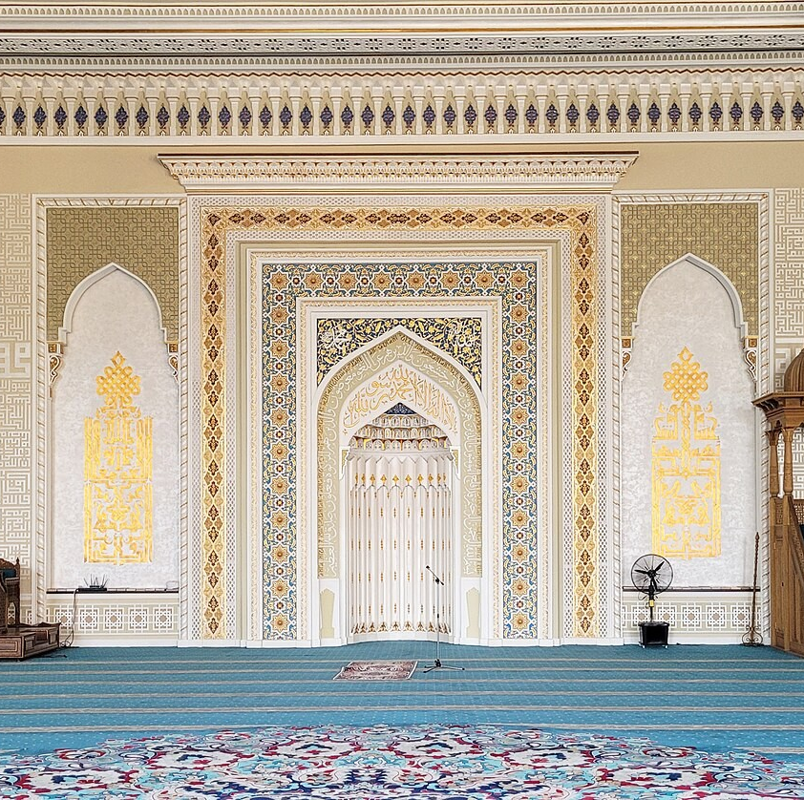
04 / НАСЛЕДИЕ
Хазрати
Имам
Комплекс напоминает о духовной истории Ташкента. Здесь особенно заметны традиционные орнаменты, арки и бирюзовые оттенки.
04 / 13
Фото: Bgag / Wikimedia Commons / CC0
Notes:
Фото: Hazrati Imam Mosque 04.jpg — Bgag, CC0. https://commons.wikimedia.org/wiki/File:Hazrati_Imam_Mosque_04.jpg Лицензия: http://creativecommons.org/publicdomain/zero/1.0/deed.en

Slide 5
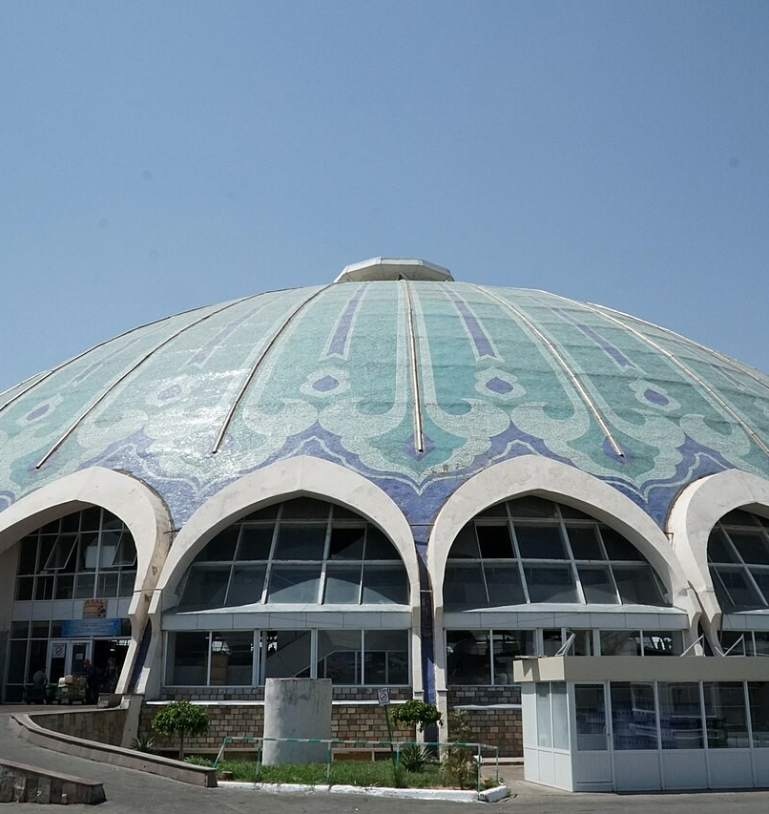
05 / ТРАДИЦИИ
Чорсу —
живой ритм
города
На базаре легко почувствовать Ташкент: здесь встречаются запахи специй, голоса торговцев и привычка неспешно разговаривать.
Фото: Adam Harangozó / Wikimedia Commons / CC BY-SA 4.0
Notes:
Фото: Chorsu Bazaar in Tashkent.jpg — Adam Harangozó, CC BY-SA 4.0. https://commons.wikimedia.org/wiki/File:Chorsu_Bazaar_in_Tashkent.jpg Лицензия: https://creativecommons.org/licenses/by-sa/4.0

Slide 6
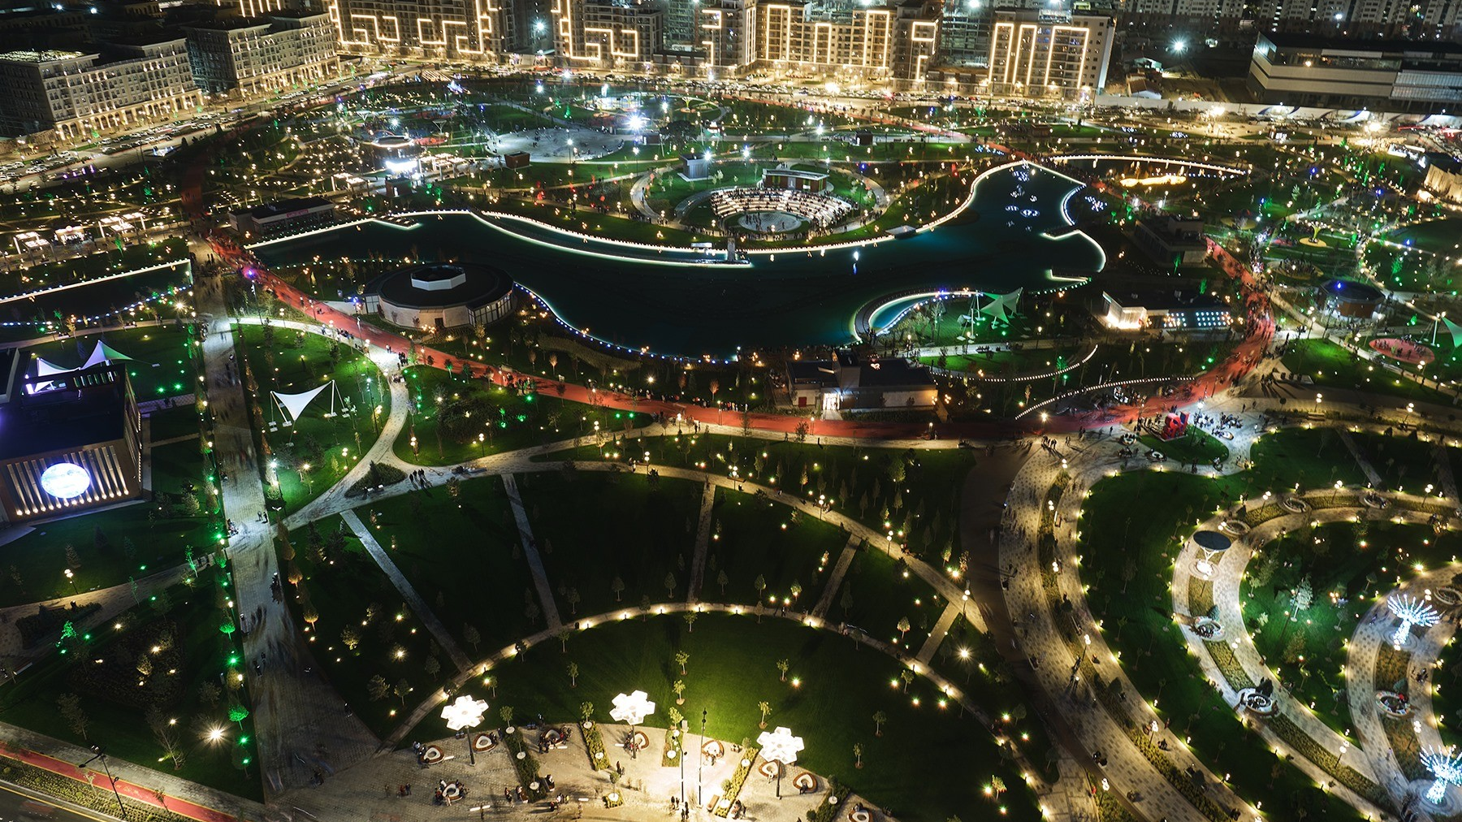
06 / СОВРЕМЕННЫЙ ТАШКЕНТ
Город
меняется
Tashkent City — место, где современные здания соседствуют с прогулочными пространствами и вечерними огнями.
Фото: Tashkent City Park / Wikimedia Commons / CC BY-SA 4.0
Notes:
Фото: Tashkent City Park at night 2019.jpg — Tashkent City Park, CC BY-SA 4.0. https://commons.wikimedia.org/wiki/File:Tashkent_City_Park_at_night_2019.jpg Лицензия: https://creativecommons.org/licenses/by-sa/4.0

Slide 7
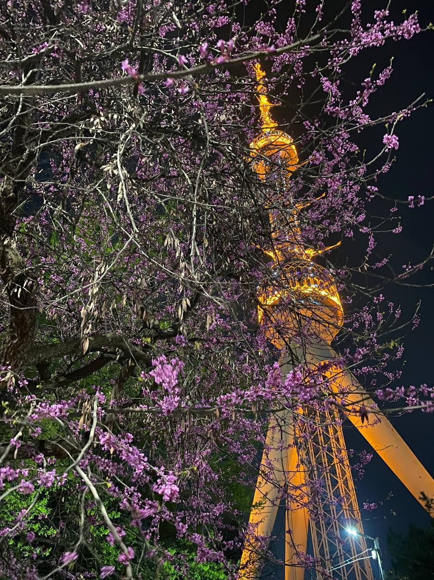
07 / СИМВОЛ ГОРОДА
Телебашня
375 м
С её смотровой площадки открывается вид на город. Для меня это один из самых узнаваемых силуэтов Ташкента.
Фото: Boymatova Ugiloy / Wikimedia Commons / CC BY 4.0
Notes:
Высота 375 м: https://uztv-tower.uz/en
Фото: Toshkent teleminorasi kechki payt manzarasi.jpg — Boymatova Ugiloy, CC BY 4.0. https://commons.wikimedia.org/wiki/File:Toshkent_teleminorasi_kechki_payt_manzarasi.jpg Лицензия: https://creativecommons.org/licenses/by/4.0

Slide 8
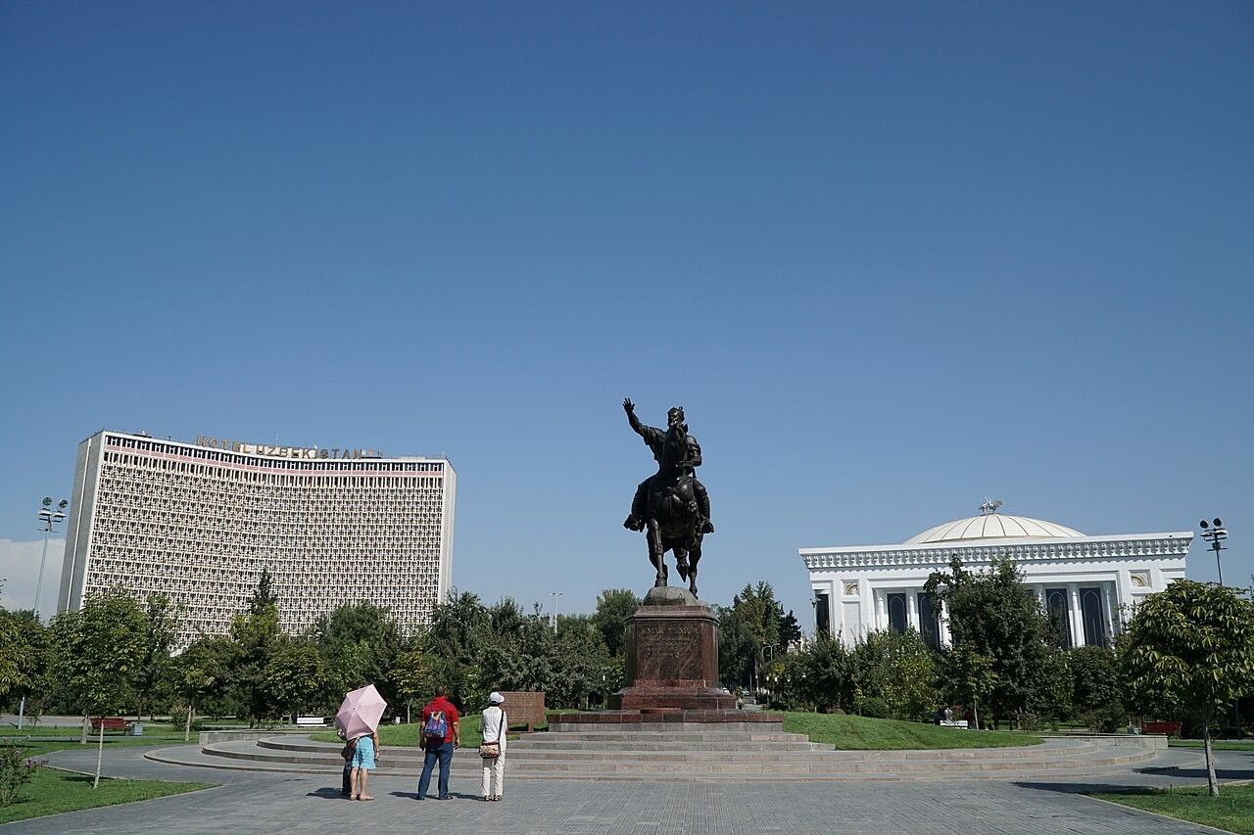
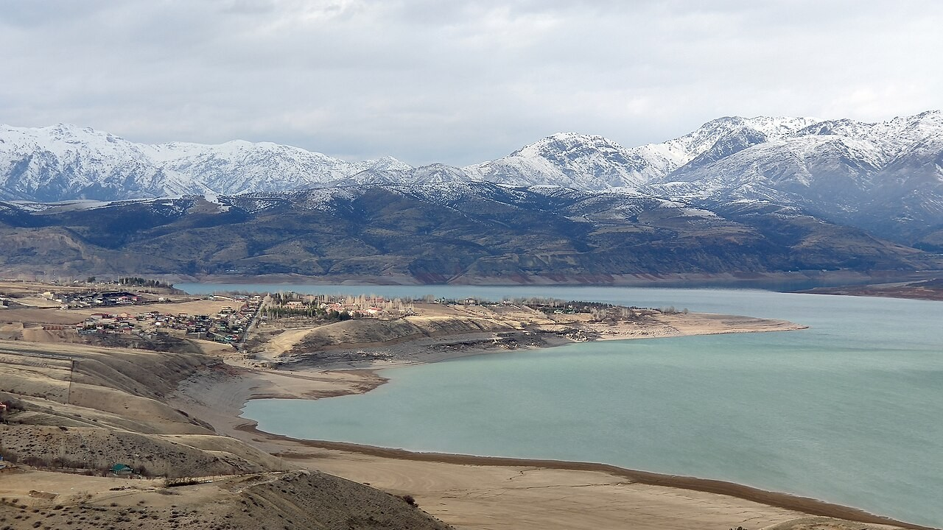
08 / ПРИРОДА И ПРОГУЛКИ
От сквера до гор
В городе — зелёные скверы. За его пределами — горы и Чарвакское водохранилище.
Фото: Adam Harangozó / Wikimedia Commons / CC BY-SA 4.0 · Галиев Ярослав / Wikimedia Commons / CC BY-SA 4.0
Notes:
Фото: Amir Temur Square.jpg — Adam Harangozó, CC BY-SA 4.0. https://commons.wikimedia.org/wiki/File:Amir_Temur_Square.jpg Лицензия: https://creativecommons.org/licenses/by-sa/4.0
Фото: Чарвак,Узбекистан.jpg — Галиев Ярослав, CC BY-SA 4.0. https://commons.wikimedia.org/wiki/File:%D0%A7%D0%B0%D1%80%D0%B2%D0%B0%D0%BA,%D0%A3%D0%B7%D0%B1%D0%B5%D0%BA%D0%B8%D1%81%D1%82%D0%B0%D0%BD.jpg Лицензия: https://creativecommons.org/licenses/by-sa/4.0

Slide 9
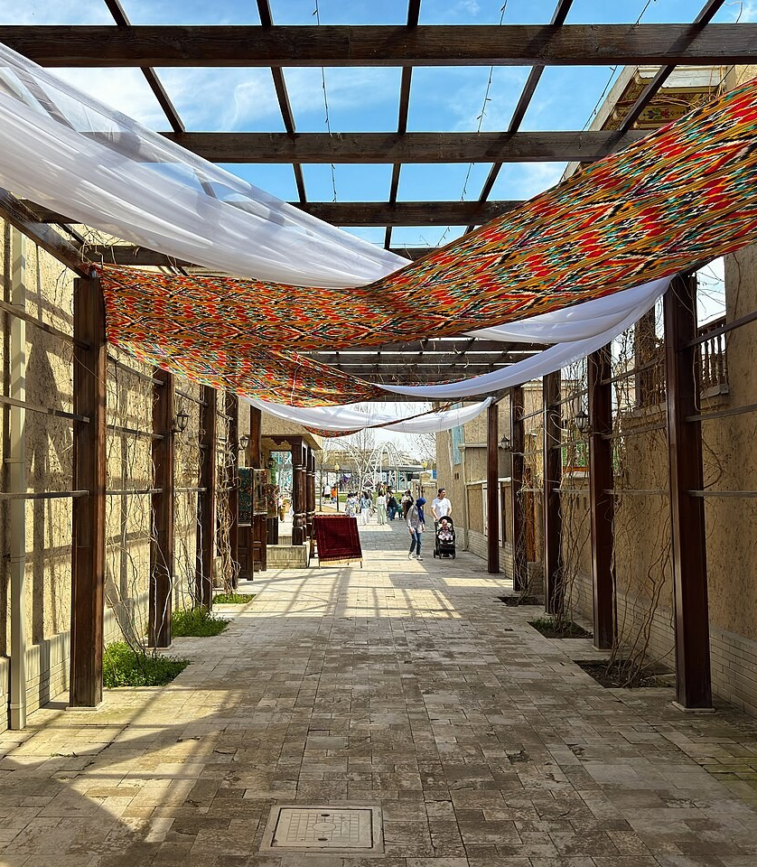
09 / ПРАЗДНИКИ
Навруз:
встреча весны
21 марта город отмечает Навруз. Люди навещают близких, гуляют, готовят традиционные блюда и встречают новый сезон вместе.
Фото: Ayqironlik / Wikimedia Commons / CC BY-SA 4.0
Notes:
Фото: Novruz decorations, Tashkent 2025.jpg — Ayqironlik, CC BY-SA 4.0. https://commons.wikimedia.org/wiki/File:Novruz_decorations,_Tashkent_2025.jpg Лицензия: https://creativecommons.org/licenses/by-sa/4.0

Slide 10
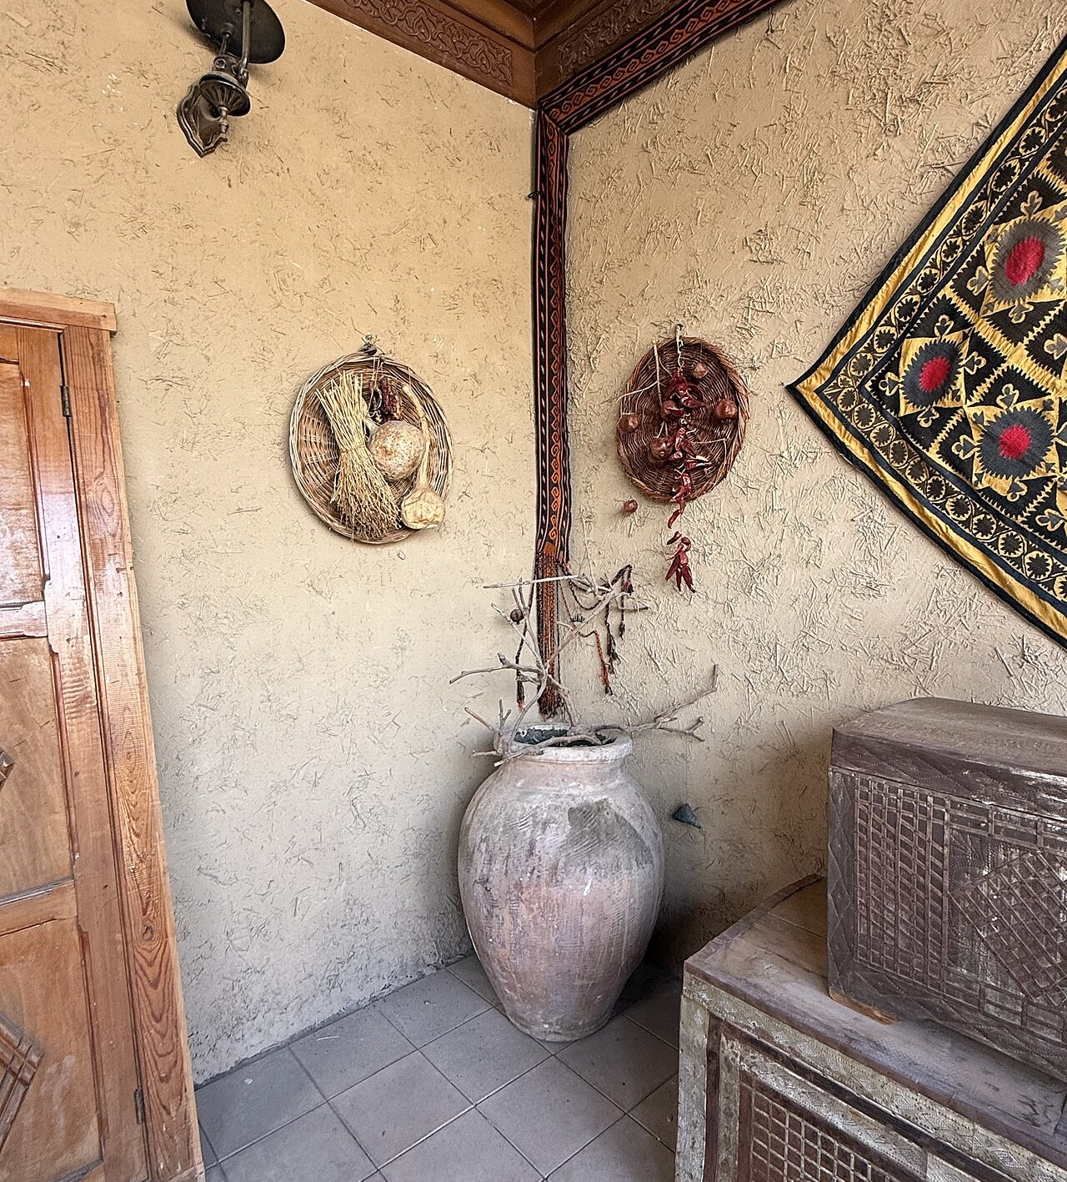
10 / ЛЮДИ И ТРАДИЦИИ
Махалля —
это соседи
Ташкент запоминается не только зданиями. В махалле важны знакомство, взаимопомощь и обычай принимать гостей за общим столом.
На фото: традиционный дворик в парке «Навруз».
Фото: Panpanchik / Wikimedia Commons / CC BY-SA 4.0
Notes:
Фото: Traditional Uzbek courtyard.jpg — Panpanchik, CC BY-SA 4.0. https://commons.wikimedia.org/wiki/File:Traditional_Uzbek_courtyard.jpg Лицензия: https://creativecommons.org/licenses/by-sa/4.0

Slide 11
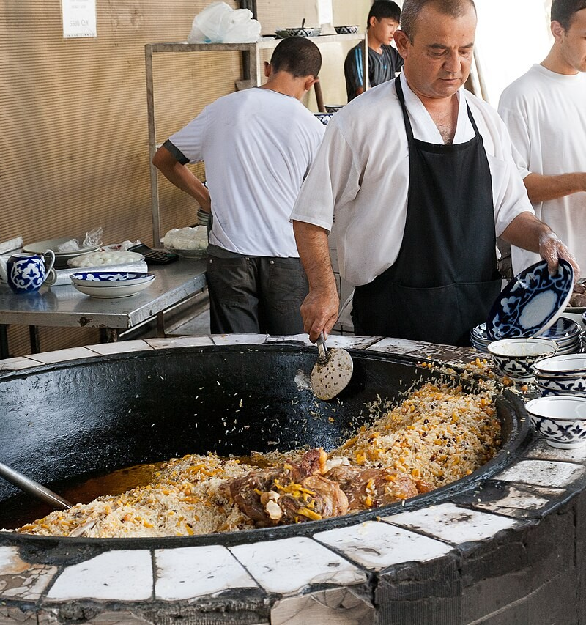
11 / ВКУС ТАШКЕНТА
Блюда, которые
собирают людей
Плов
Большой казан и общая трапеза.
Нарын
Тонко нарезанная лапша с мясом.
Самса
Горячая выпечка из тандыра.
Фото: Ekrem Canli / Wikimedia Commons / CC BY-SA 3.0
Notes:
Фото: Plov Tashkent.jpg — Ekrem Canli, CC BY-SA 3.0. https://commons.wikimedia.org/wiki/File:Plov_Tashkent.jpg Лицензия: https://creativecommons.org/licenses/by-sa/3.0

Slide 12
12 / ЗАКЛЮЧЕНИЕ
Почему я люблю
Ташкент
Мне нравится, как здесь рядом существуют старые базары, тихие дворы, метро и новые улицы. Для меня это и есть родной город.
Тошназаров Темурбек
12 / 13
Notes:
Личный вывод сохранён в форме первого лица; фактических утверждений в этом слайде нет.

Slide 13
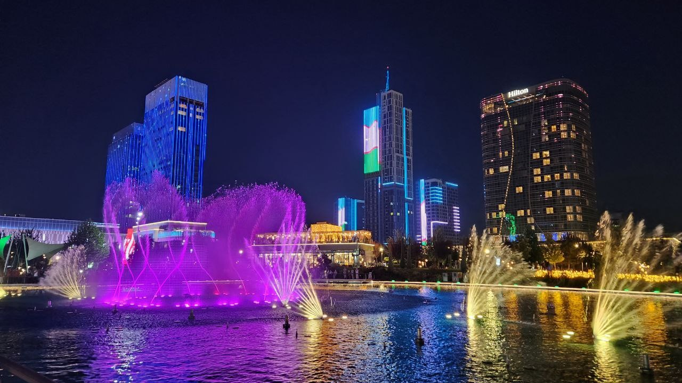
Спасибо
за внимание!
Буду рад ответить на вопросы.
Тошназаров Темурбек
Фото: Drksll / Wikimedia Commons / CC BY-SA 4.0
Notes:
Фото: Tashkent City at Night.jpg — Drksll, CC BY-SA 4.0. https://commons.wikimedia.org/wiki/File:Tashkent_City_at_Night.jpg Лицензия: https://creativecommons.org/licenses/by-sa/4.0

